Slide 1
Бюджет для граждан
К решению Собрания депутатов Большекрепинского сельского поселения от 20.04.2020 г. № 120 «Об утверждении отчета об исполнении бюджета Большекрепинского сельского поселения Родионово-Несветайского района за 2019 год»

Slide 2
Основные понятия
Бюджет - форма образования и расходования денежных средств, предназначенных для финансового обеспечения задач и функций государства и местного самоуправления.
Доходы бюджета - поступающие в бюджет денежные средства.
Расходы бюджета - выплачиваемые из бюджета денежные средства.
Дефицит бюджета - превышение расходов бюджета над его доходами.
Профицит бюджета - превышение доходов бюджета над его расходами.

Slide 7
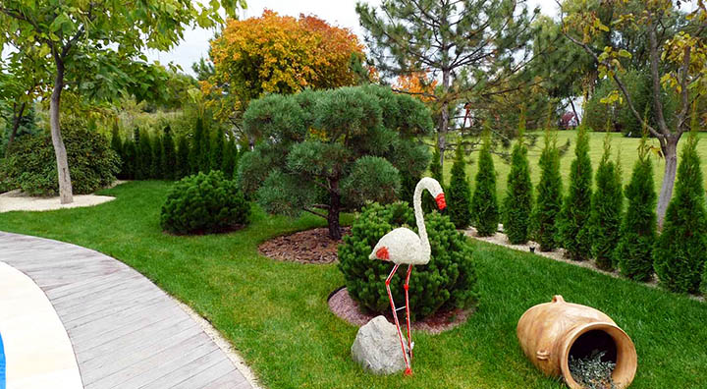
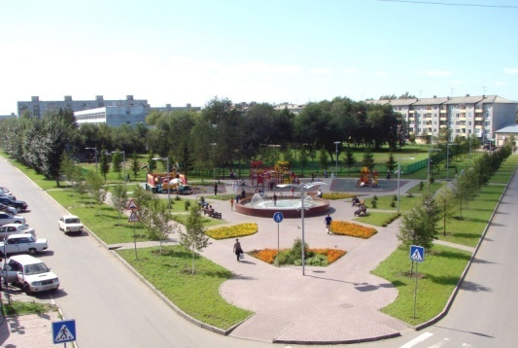

Slide 8
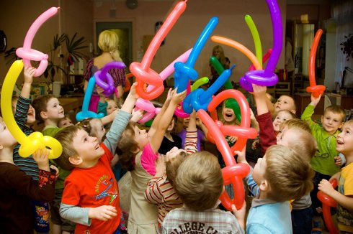

Slide 9
Остаток средств на счетах Администрации Большекрепинского сельского поселения на 01.01.2020 года
Остаток средств на едином счёте бюджета муниципального образования «Большекрепинское сельское поселение» по состоянию на 1 января 2020 года составил 425,6 тыс. рублей, из них целевых средств нет.

Slide 10
Итоговые показатели отчета об исполнении бюджета поселения за 2019 год
Исполнение доходной части бюджета составляет 14638,3 тыс. руб., план выполнен на 99,0 %;
Исполнение расходной части бюджета составляет 14525,7 тыс. руб., план выполнен на 96,2 %.
Профицит бюджета составил 112,6 тыс. рублей

Slide 11
Благодарим за внимание!

